Slide 1
Основные изменения законодательства
в сфере управления многоквартирных домов
МИНИСТЕРСТВО ЖКХ РОСТОВСКОЙ ОБЛАСТИ ✵ 2021

Slide 2
Временная управляющая организация Общая характеристика механизма временного управления многоквартирных домов
В случае, когда собственниками помещений не выбран или не реализован способ управления, орган местного самоуправления определяет УК в соответствии с постановлением Правительства РФ от 21.12.2018 № 1616.
МИНИСТЕРСТВО ЖКХ РОСТОВСКОЙ ОБЛАСТИ ✵ 2021

Slide 3
Порядок выбора временных управляющих организаций
Решение должно содержать:
перечень работ и услуг по управлению многоквартирным домом, содержанию и ремонту общего имущества, установленный постановлением Правительства РФ от 03.04.2013 № 290;
размер платы за содержание жилого помещения, равный размеру платы, установленному органом местного самоуправления.
При временном управлении исполнитель коммунальных услуг – только ресурсоснабжающая организация.
Принятое решение размещается ОМСУ на сайте и в ГИС ЖКХ, направляется УК и в ГЖИ в течение 1-го рабочего дня со дня принятия решения.
В течение 5-ти рабочих дней решение направляется собственникам.
МИНИСТЕРСТВО ЖКХ РОСТОВСКОЙ ОБЛАСТИ ✵ 2021

Slide 4
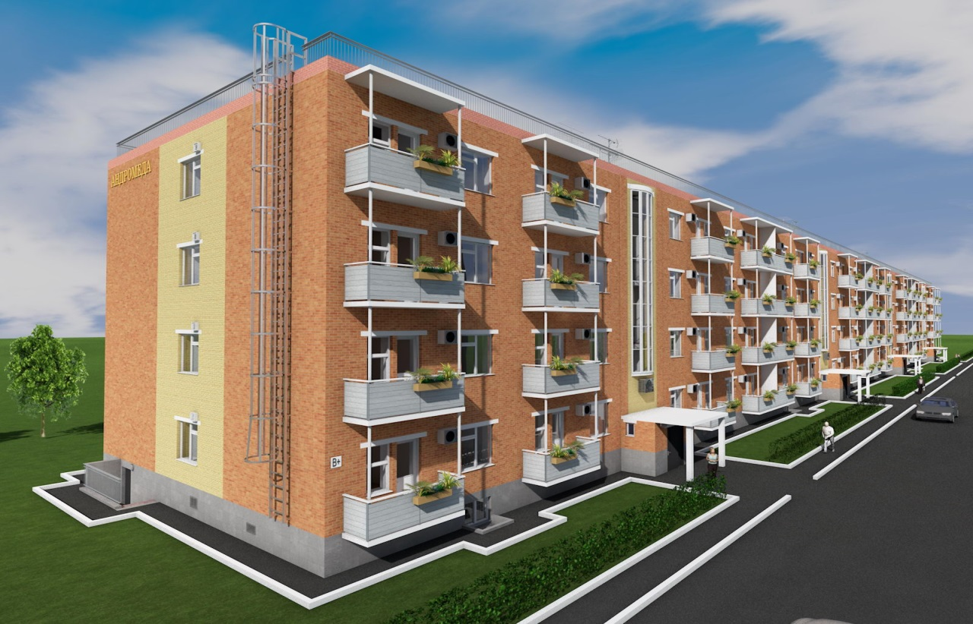
Претенденты на временное управление
При выборе временной УК должны соблюдаться 2 условия:
наличие лицензии;
включение в перечень претендентов на временное управление.
В перечень включаются УК по заявлению или по согласию, приложенному к заявке на участие в открытом конкурсе.
МИНИСТЕРСТВО ЖКХ РОСТОВСКОЙ ОБЛАСТИ ✵ 2021

Slide 5
Порядок актуализации перечня временных управляющих организаций
В случае аннулирования лицензии, истечения срока действия лицензии, поступления заявления УК о включении (исключении) перечень подлежит актуализации в течение 3-х рабочих дней.
МИНИСТЕРСТВО ЖКХ РОСТОВСКОЙ ОБЛАСТИ ✵ 2021

Slide 6
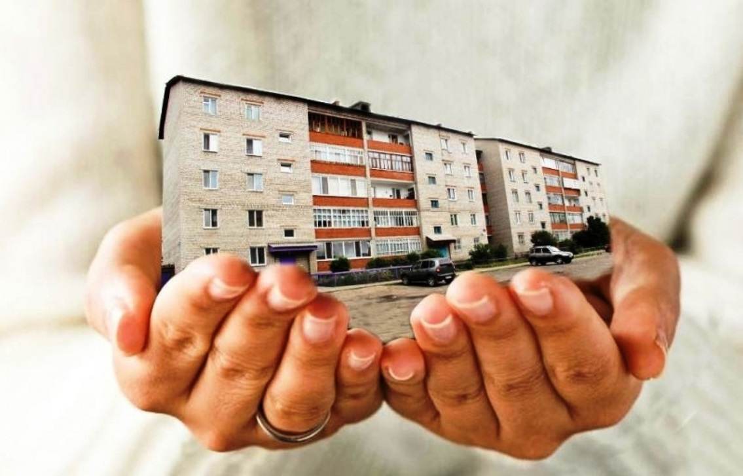
Принятие решения о выборе временной управляющей организации
Для временного управления не может быть выбрана УК, которая утратила право управлять домом (расторгнут договор, исключены сведения о доме из лицензии).
Срок временного управления не превышает 1 года.
МИНИСТЕРСТВО ЖКХ РОСТОВСКОЙ ОБЛАСТИ ✵ 2021

Slide 7
СанПиН 2.1.3684-21, утвержденные постановлением Главного государственного санитарного врача РФ от 28.01.2021 № 3 Общая характеристика правового акта
Правила вносят изменения в деятельность УК, ТСЖ, ЖСК и устанавливают дополнительные требования к содержанию многоквартирных домов, жилых помещений, помещений общего пользования многоквартирных домов, придомовой территории.
Новые правила являются обязательными.
МИНИСТЕРСТВО ЖКХ РОСТОВСКОЙ ОБЛАСТИ ✵ 2021

Slide 8
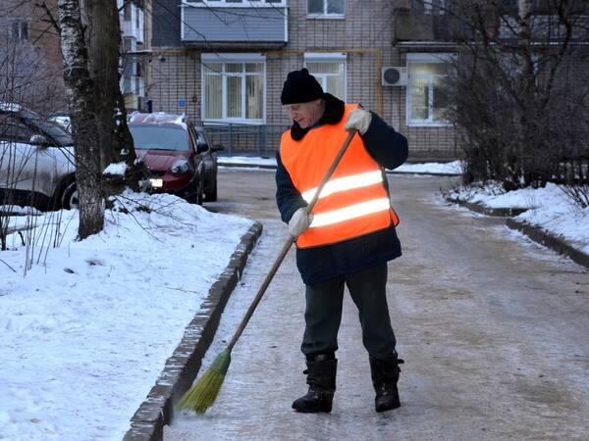
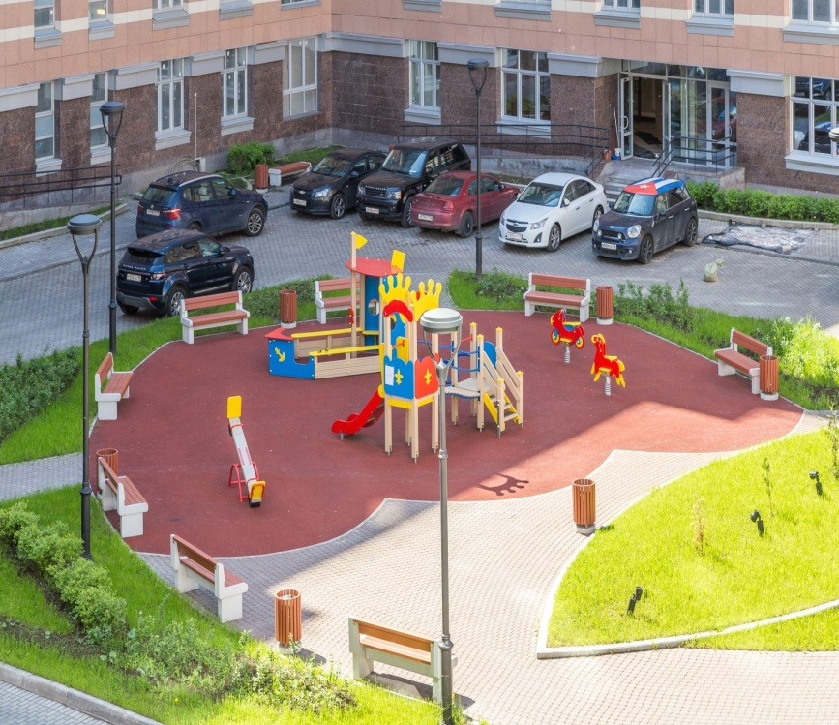
Требования к земельным участкам
Так, земельные участки многоквартирных домов должны быть благоустроены, озеленены, оборудованы проездами и тротуарами, освещены; ежедневно убираться; поливаться водой при температуре воздуха выше плюс 10 °C, подвергаться антигололедным мероприятиям при температуре ниже 0 °C.
МИНИСТЕРСТВО ЖКХ РОСТОВСКОЙ ОБЛАСТИ ✵ 2021

Slide 9
Требования к проведению уборки мест общего пользования многоквартирных домов
В помещениях общего имущества многоквартирных домов должна проводиться ежедневная влажная уборка с применением моющих и чистящих средств.
МИНИСТЕРСТВО ЖКХ РОСТОВСКОЙ ОБЛАСТИ ✵ 2021

Slide 10
Требования к многоквартирным домам в части водоснабжения, вентиляции, водоотведения, теплоснабжения, электроснабжения
Запрещено соединять:
стояки канализации с вентиляцией и дымоходами;
питьевой водопровод с водопроводом, подающем воду непитьевого качества;
вентканалы кухонь, душевых и санитарных узлов с жилыми комнатами.
Вентиляция объектов общественного назначения должна быть автономной.
МИНИСТЕРСТВО ЖКХ РОСТОВСКОЙ ОБЛАСТИ ✵ 2021

Slide 11
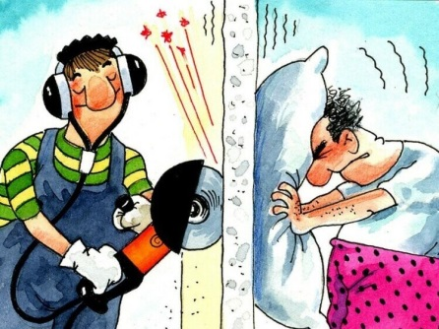
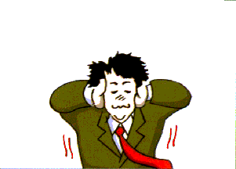
Требования к уровню шума
В период с 7.00 до 23.00 часов в жилых помещениях допустимо превышение уровней шума на 5 децибел.
МИНИСТЕРСТВО ЖКХ РОСТОВСКОЙ ОБЛАСТИ ✵ 2021

Slide 12
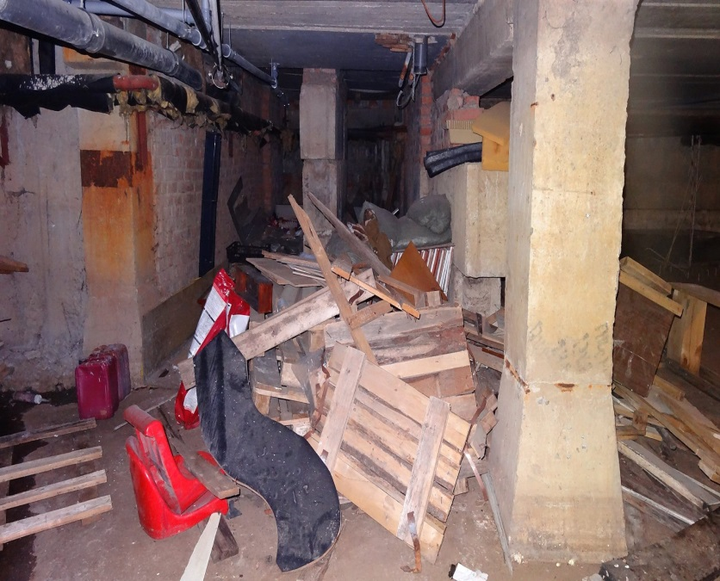
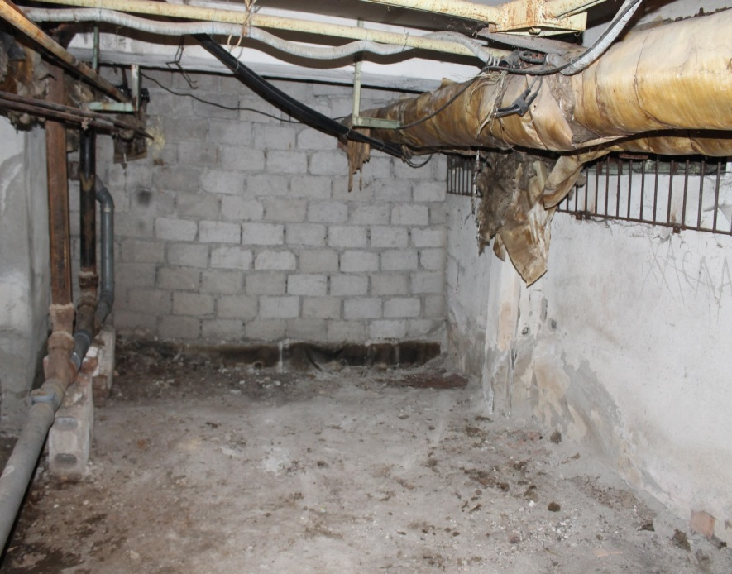
Требования к местам общего пользования в многоквартирных домах
Не допускается хранение и использование в помещениях общего имущества многоквартирных домов опасных химических веществ, захламление, загрязнение и затопление подвалов, лестничных пролетов и клеток, чердачных помещений.
МИНИСТЕРСТВО ЖКХ РОСТОВСКОЙ ОБЛАСТИ ✵ 2021

Slide 13
Новые обязанности УК в части водоснабжения
УК, ТСЖ, ЖСК должны:
осуществлять контроль по качеству воды;
при нарушении информировать Роспотребнадзор.
МИНИСТЕРСТВО ЖКХ РОСТОВСКОЙ ОБЛАСТИ ✵ 2021

Slide 14
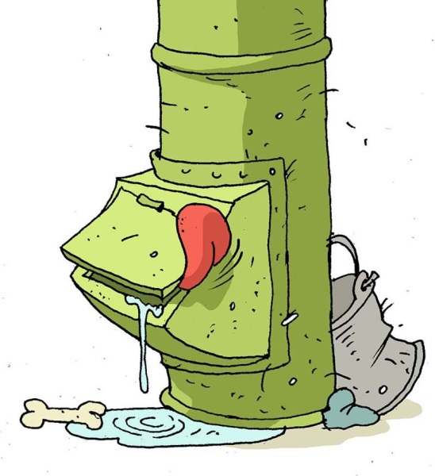
Действие ранее принятых норм
Также продолжают действовать уже ранее введенные нормы в части расположения и содержания контейнерных и специальных площадок, содержания мусоропроводов, мусороприемных камер.
Должны быть своевременно проведены дезинфекция, дезинсекция и дератизация.
МИНИСТЕРСТВО ЖКХ РОСТОВСКОЙ ОБЛАСТИ ✵ 2021

Slide 15
СПАСИБО
ЗА ВНИМАНИЕ!
МИНИСТЕРСТВО ЖКХ РОСТОВСКОЙ ОБЛАСТИ ✵ 2021

